Slide 1
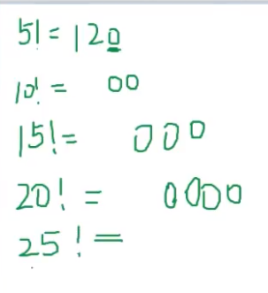
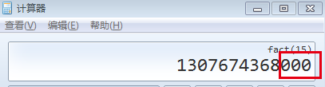


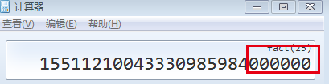
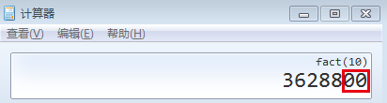
LeetCode 172. Factorial Trailing Zeroes
描述： 给定一个整数 n，返回 n! 结果尾数中零的数量
11! = 11 * 10 * 9 * 8 * 7 * 6 * 5 * 4 * 3 * 2 * 1
5 * 4 * 3 * 2 * 1 = 120

Slide 2
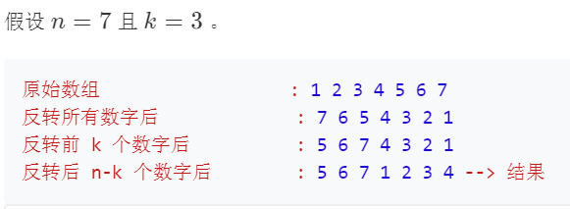
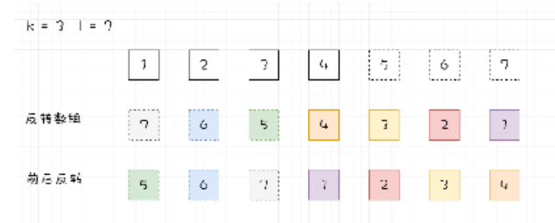
[189] 旋转数组
描述：给定一个数组，将数组中的元素向右移动 k 个位置

Slide 3

[75] 颜色分类
中等
数组
重复元素快速排序
数学归纳

Slide 4
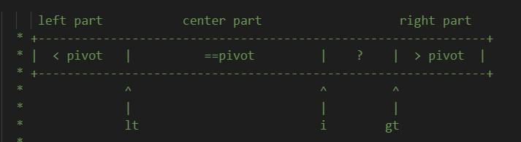
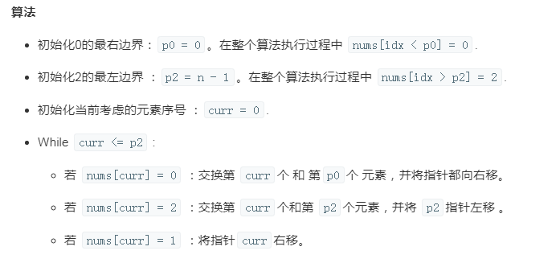
第 75题：“颜色分类”题解配图（1）
思想：一次快排

Slide 5
[78] 子集
Medium
数组
重复元素快速排序
数学归纳

Slide 6
[80] 删除排序数组中的重复项 II
Medium
数组
滑动窗口
std::unique

Slide 7
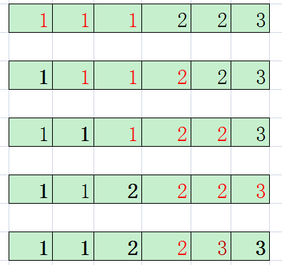
第 80题：“删除重复元素”题解配图（1）
思想：滑动窗口
解题思路：
算法描述：
复杂度分析：

Slide 8
81. 搜索旋转排序数组 II
Medium
数组
最坏情况
折半查找

Slide 9
找到二叉树中的最大搜索二叉子树。
给你一个树，让你求这棵树的最大的子树的大小，该子树需要是一个 BST （二叉搜索树）。
98. 验证二叉搜索树
Medium
数组
最坏情况
折半查找

Slide 10
215. 数组中的第K个最大元素
Medium
数组
O(n)
QuickSelect

Slide 11
215. 数组中的第K个最大元素
思路：
递归遍历
一次快速排序。
O（n）
细节：
1. 快速排序时间复杂度线型呢 ？ n+n/2+n/4+n/8+…+1这是一个等比数列求和，
最后的和等于 2n-1。所以，上述解决思路的时间复杂度就为 O(n)。
2 Partition 返回值不写 默认很大值 Segmentation fault
3. input[low++] = input[high];
input[high--] = input[ow];
Medium
array
O(n)
sort

Slide 12
82. 删除排序链表中的重复元素 II
143. 重排链表
Medium
O(n)
Notes:
https://leetcode-cn.com/problems/reorder-list/solution/dong-hua-yan-shi-kuai-man-zhi-zhen-143-z-4kmk/
https://leetcode-cn.com/problems/remove-duplicates-from-sorted-list-ii/solution/fu-xue-ming-zhu-di-gui-die-dai-yi-pian-t-wy0h/

